Slide 1
经传多赢
短线突击营
经传多赢
短线突击营
.
每周日至周四 19:30-20:15 火爆开讲

Slide 2
盘面震荡
资金切换风格
主讲老师
罗雪奎
课程日期
2024.3.29
执业编号
A1120616080001
中国·广州

Slide 3
PART 01
大 盘

Slide 4
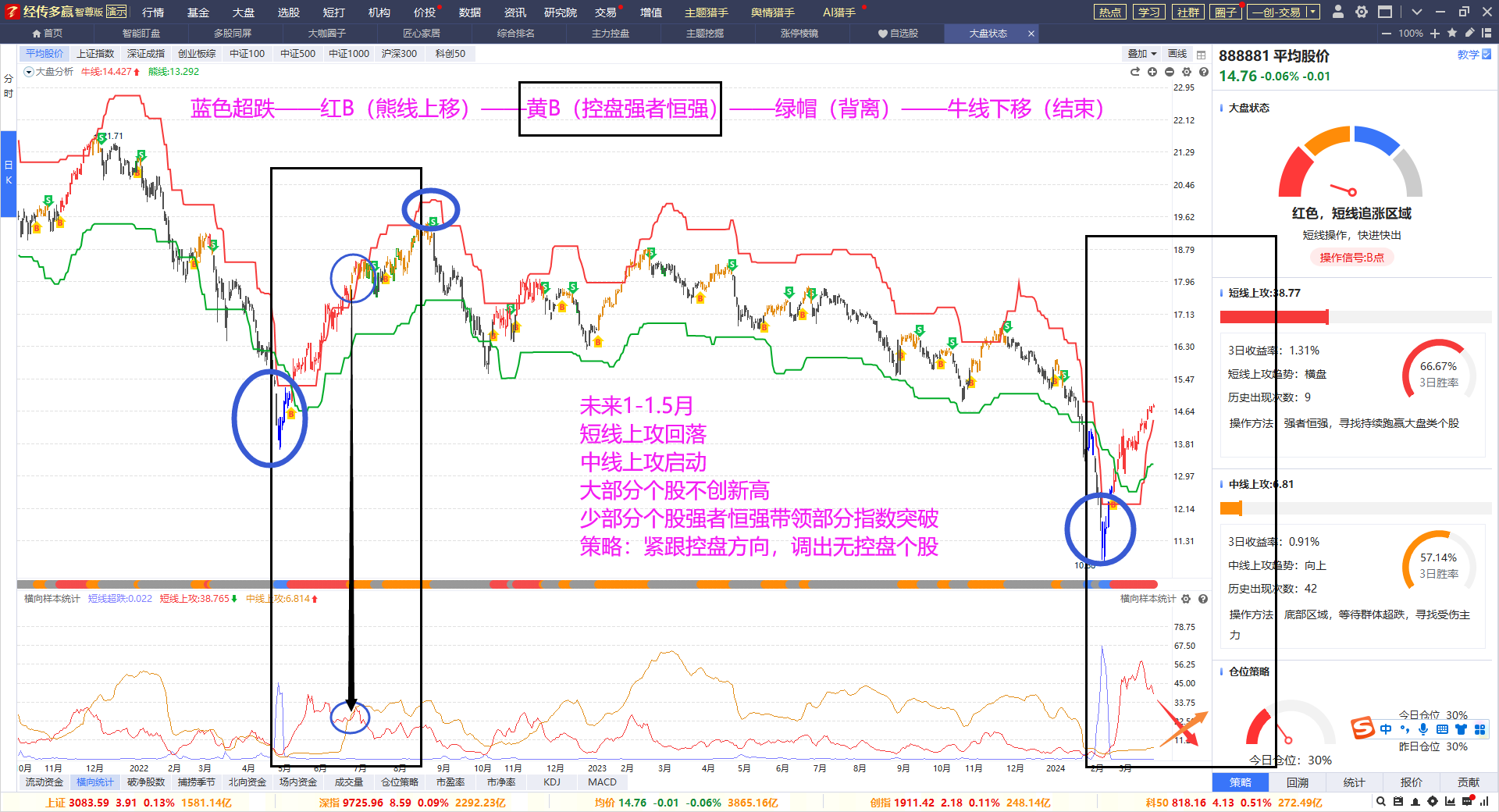
1.指数风格切换（3.21）

Slide 5
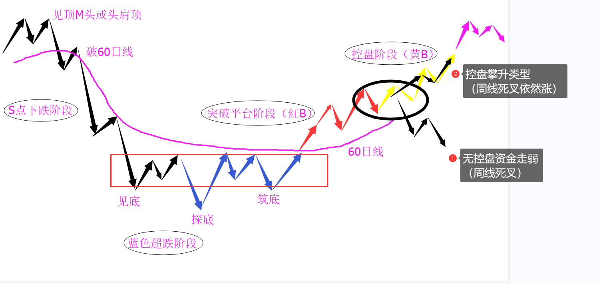
2.当下市场的炒作阶段

Slide 6
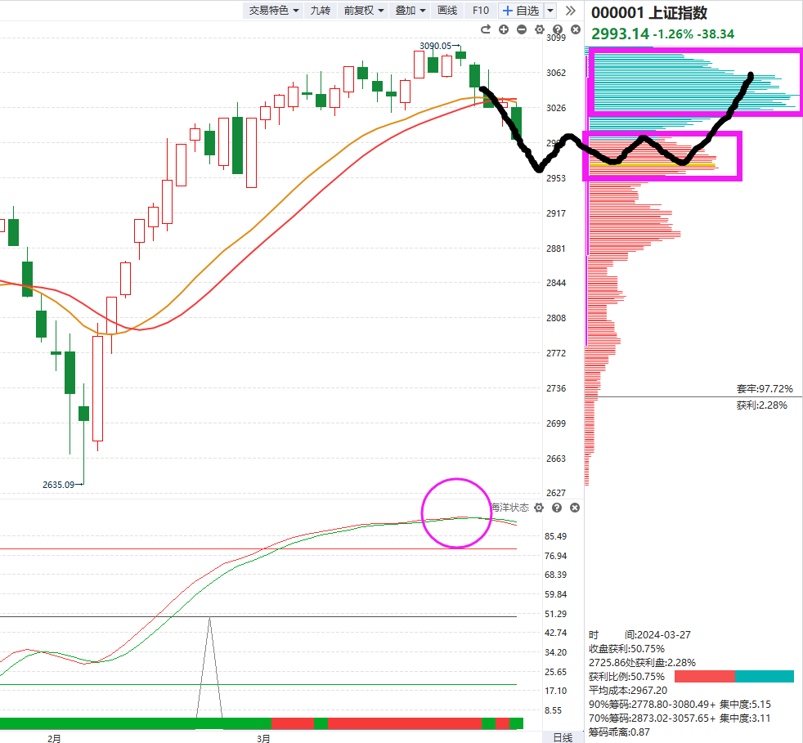
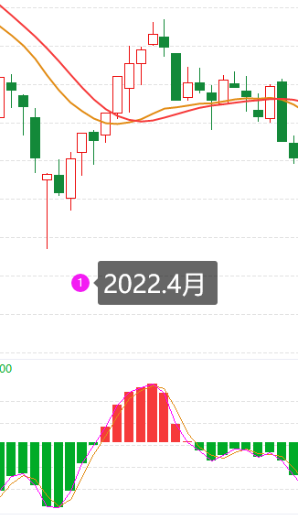
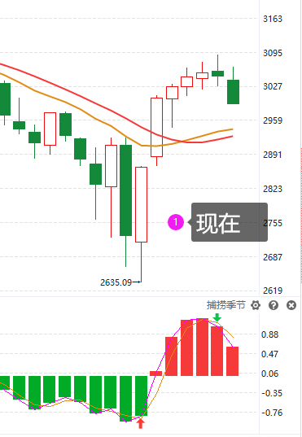
3.指数重回震荡
2950--3000点震荡
重回震荡，夯实筹码，头重脚轻的上涨本不持续

Slide 7
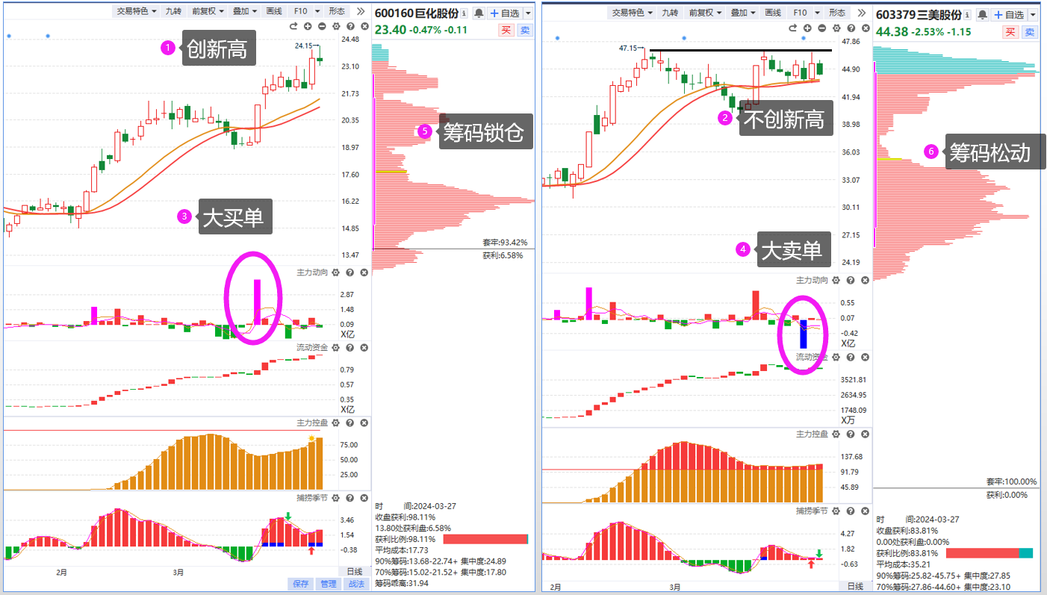
4.控盘股的分化

Slide 8
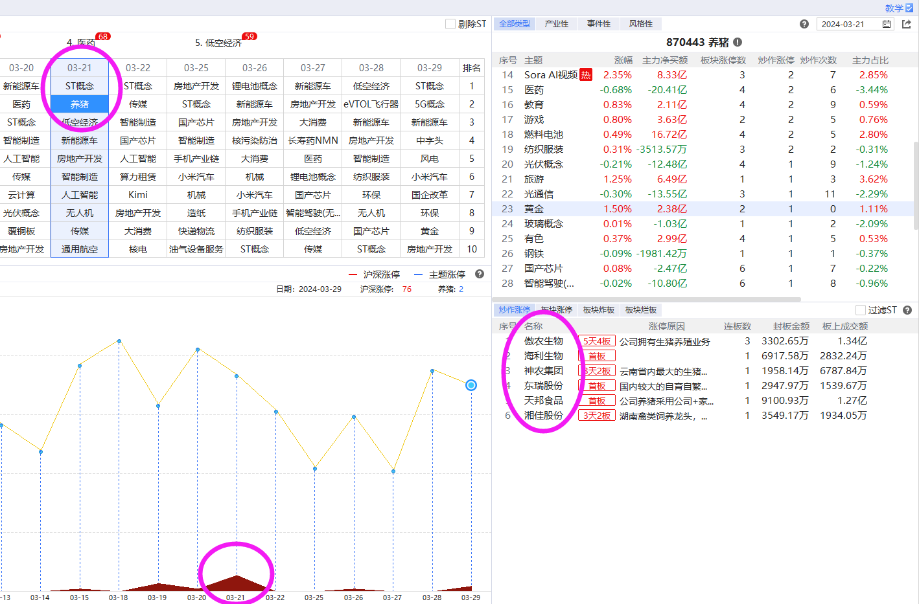
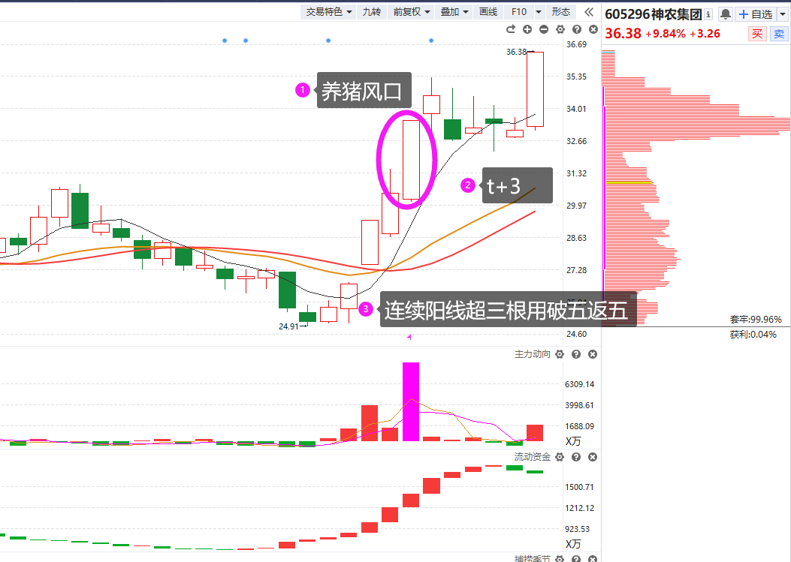
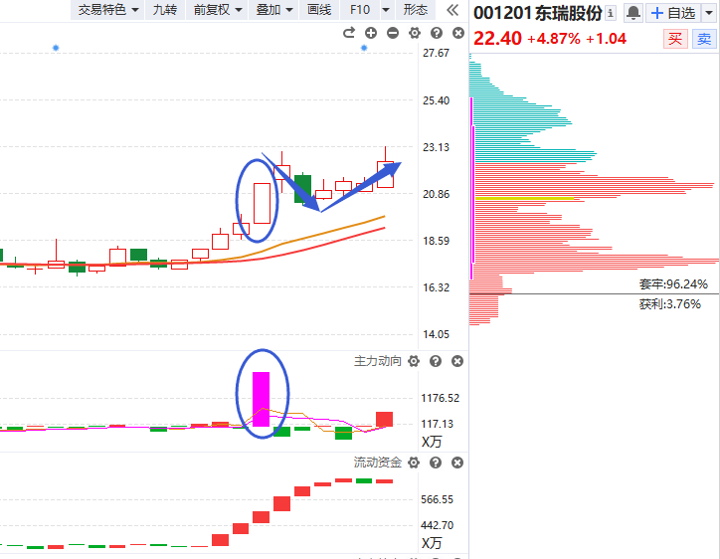
5.低位补涨和风口T+3
市场涨停家数降低，尽量做十个涨停板以上的板块

Slide 9
PART 02
下周看点

Slide 10
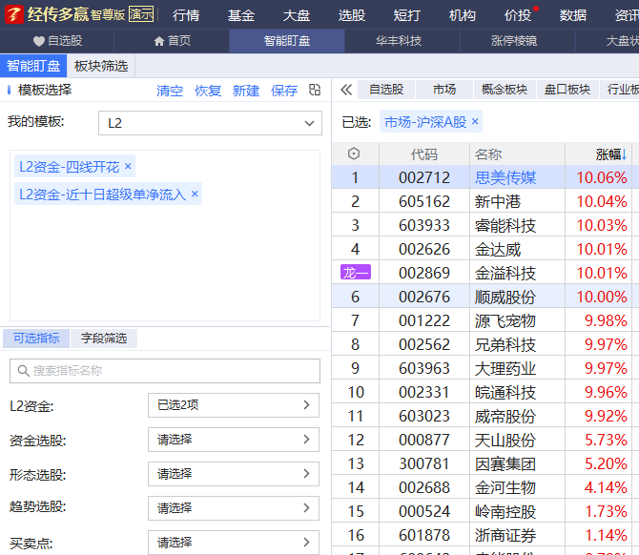
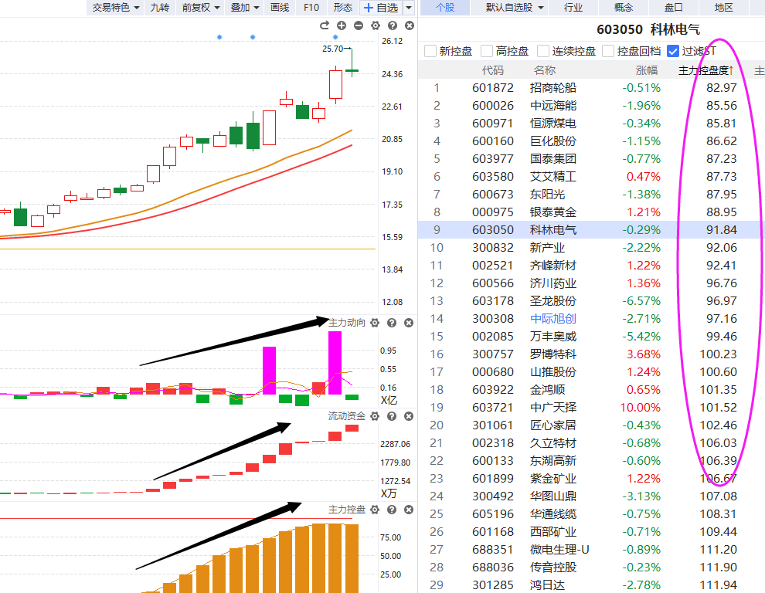
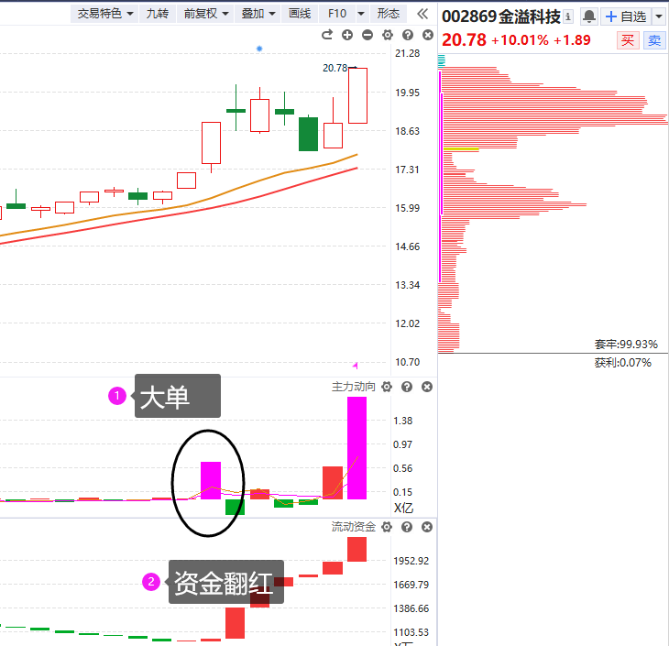
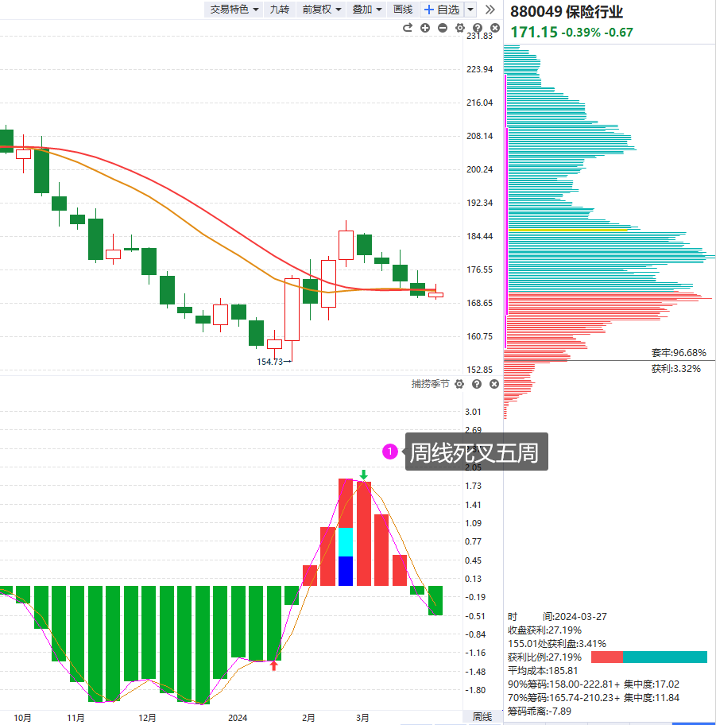
控盘+补涨+逆周期(3.27)

Slide 11
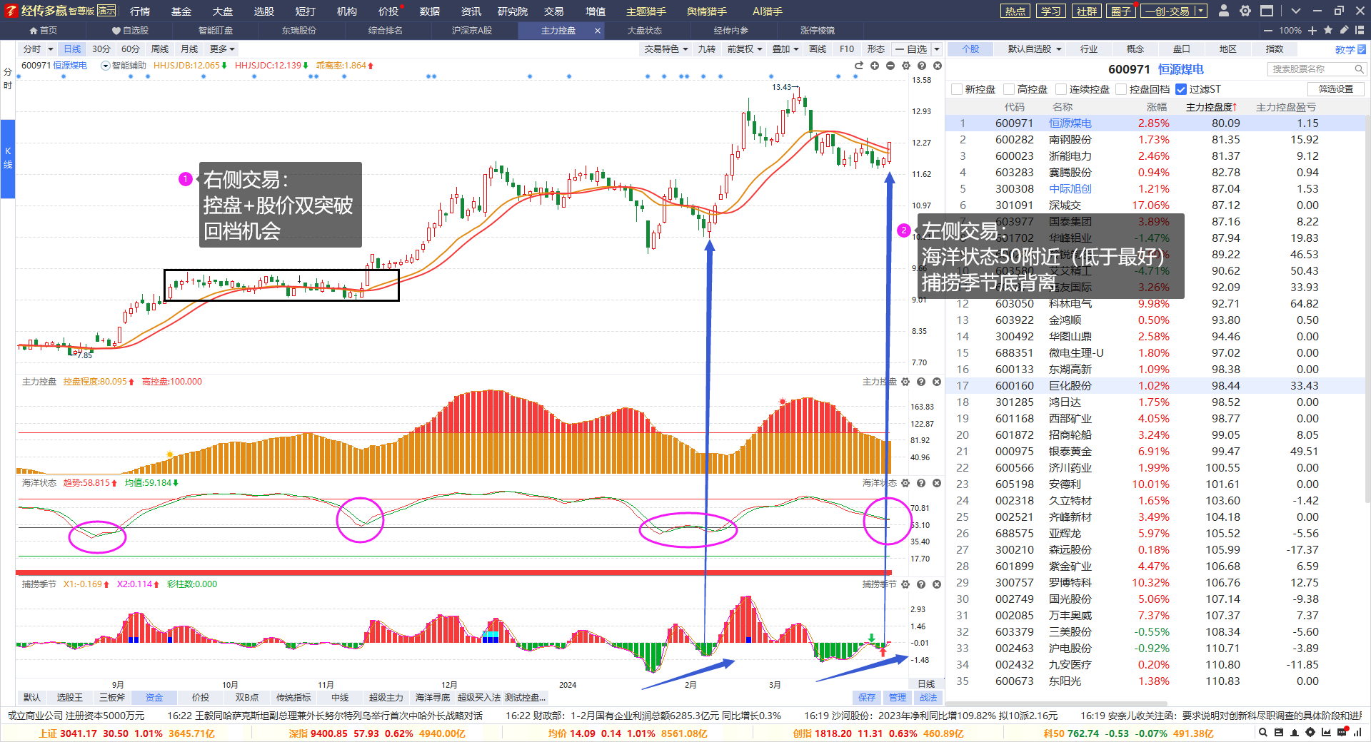
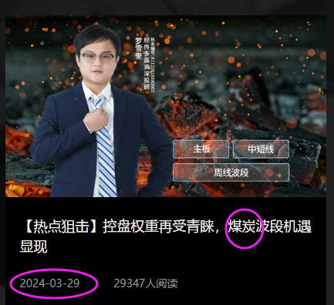
1.控 盘(左侧和右侧买点）

Slide 12
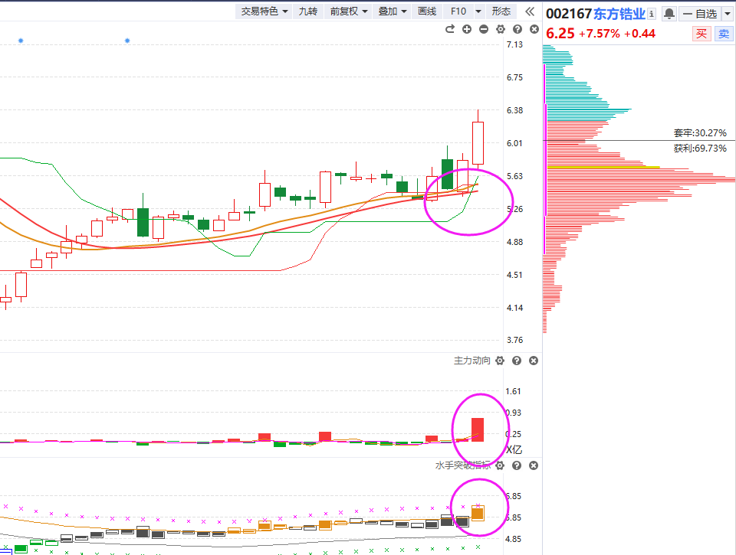
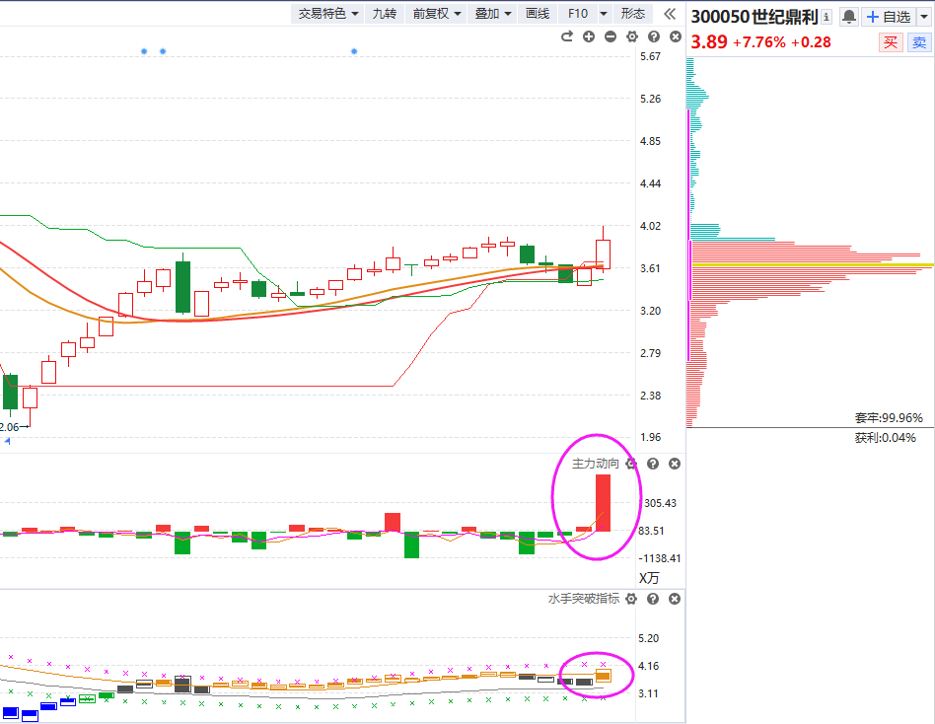
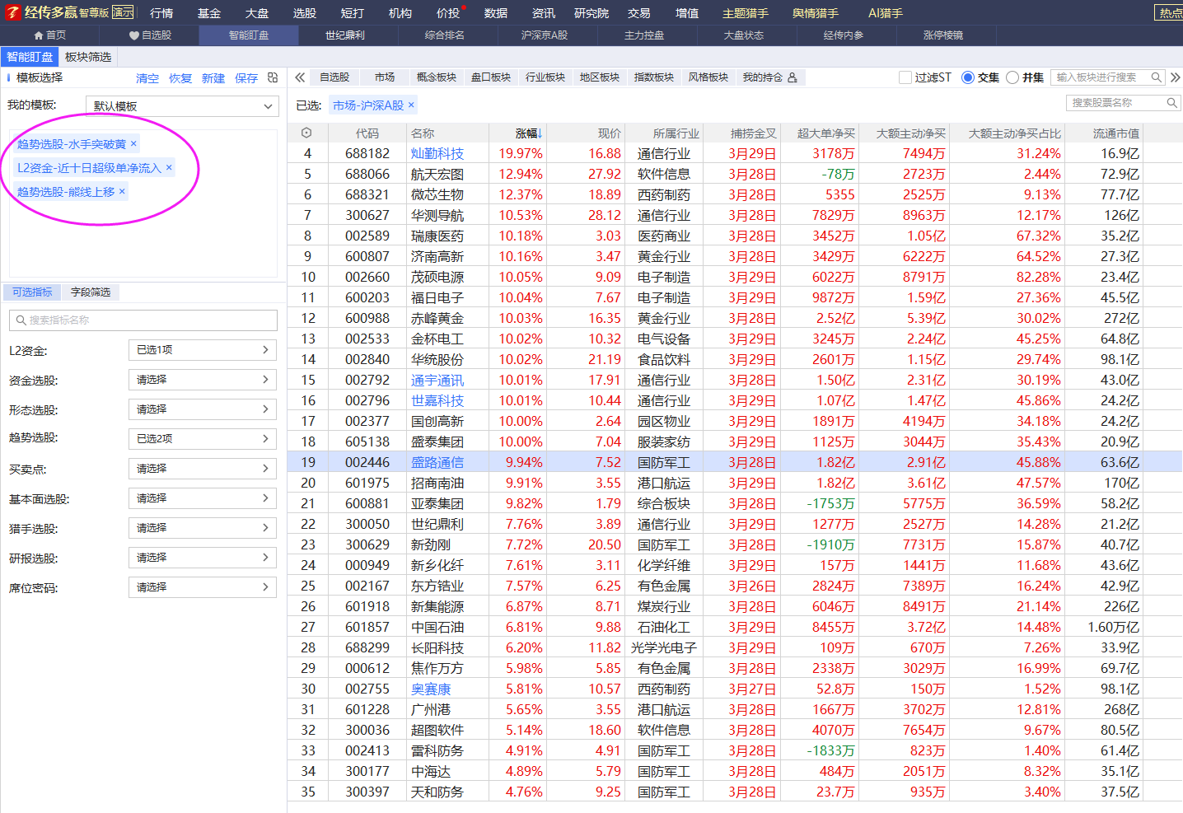
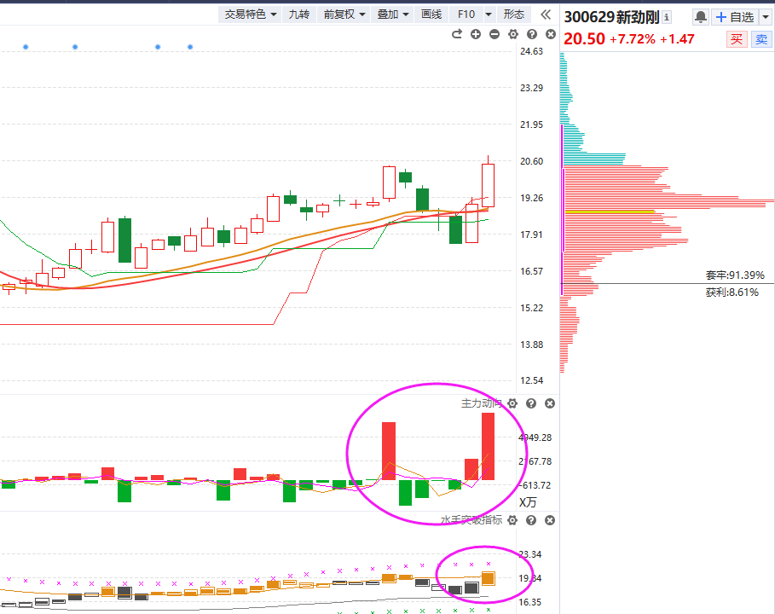
2.补 涨
寻找低位首次大单的
高切低补涨需求。

Slide 13
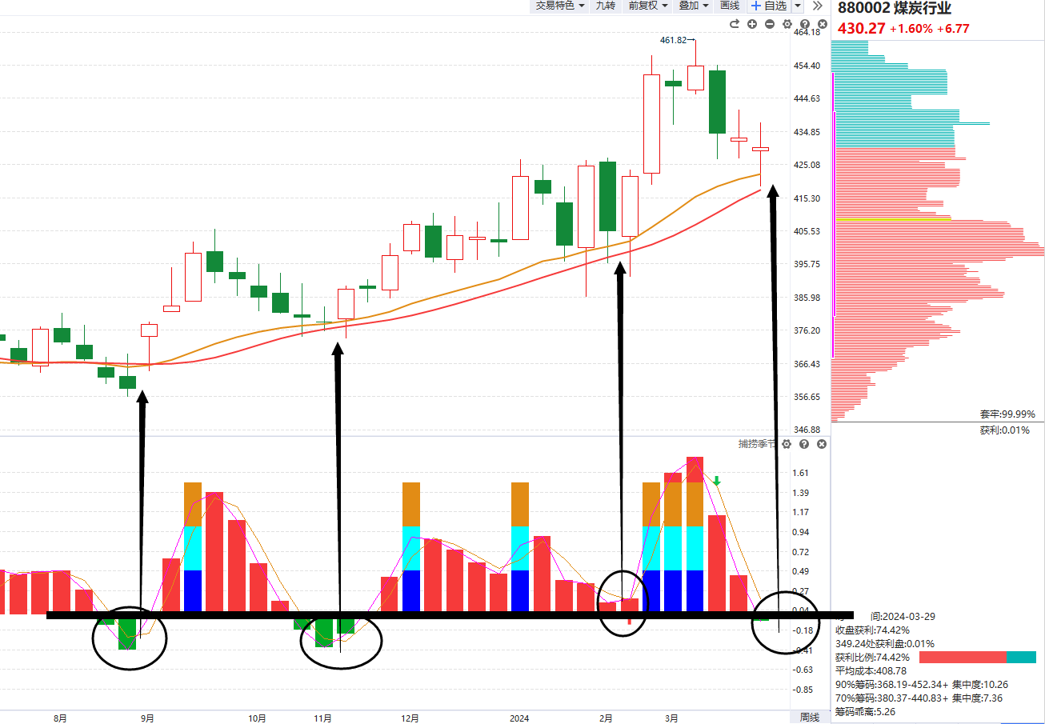
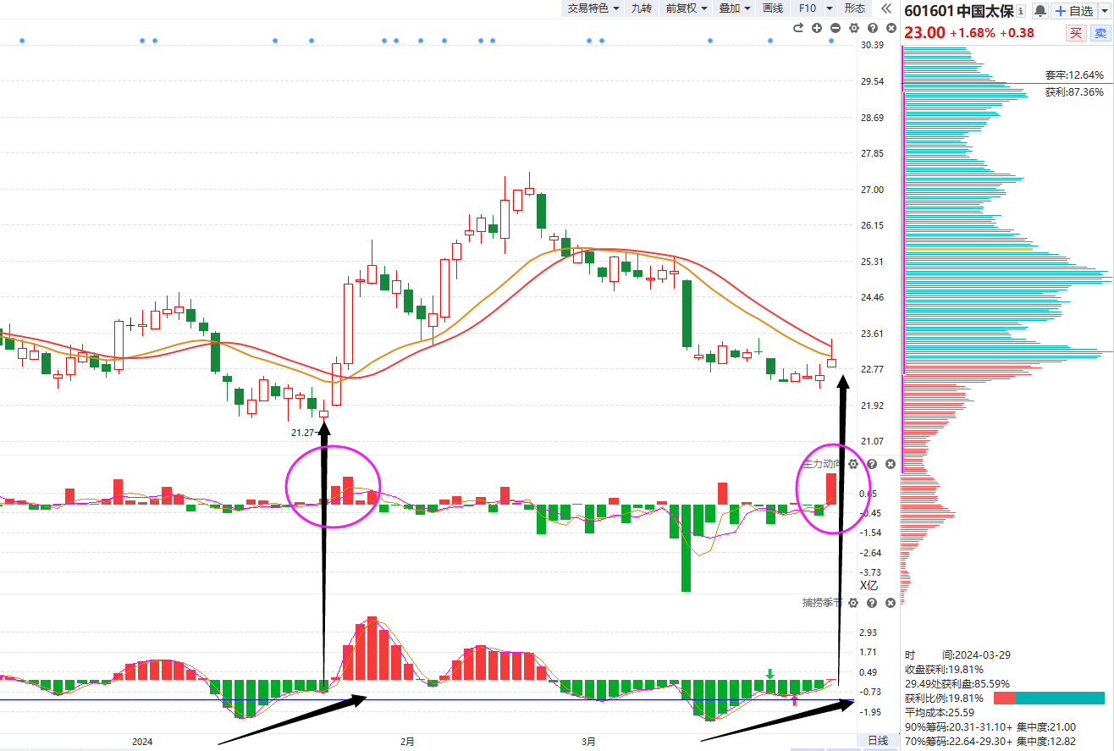
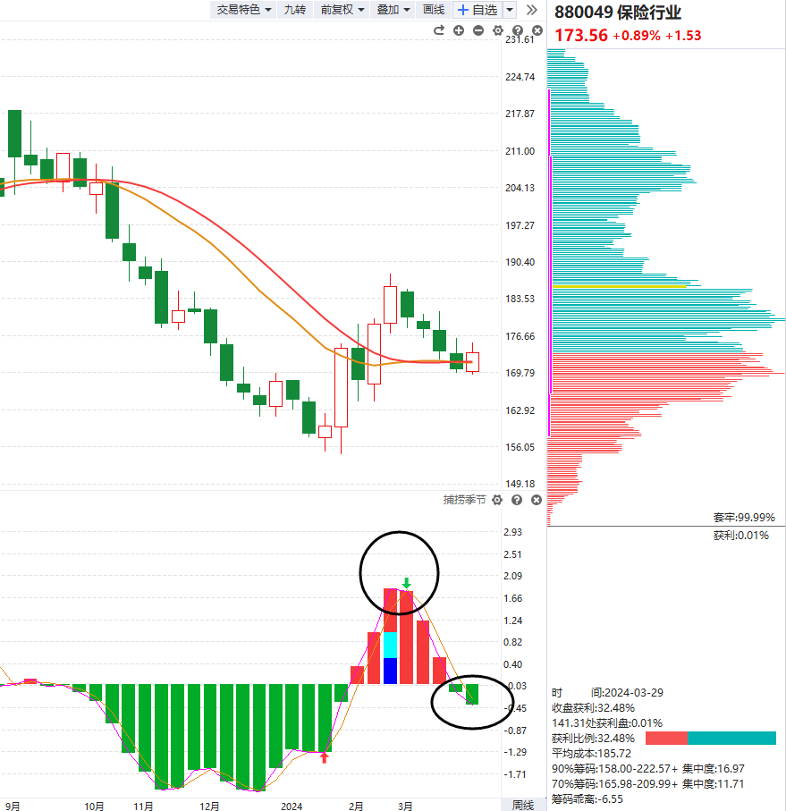
3.逆周期
周线死叉末期，日线底背离金叉

Slide 14
股票的不同阶段

Slide 15
九套战法

Slide 16
主力状态的用法
红色：强于大盘
蓝色：弱于大盘
紫色：游资拉升
黄色：控盘状态
找到强于大势的股，选股的核心就是想办法强于对标物

Slide 17
十一月行情展望

Slide 21
让投资遇见美好
我司所有工作人员均不允许推荐股票、不允许承诺收益、不允许代客理财、不允许合作分成、不允许私下收款，如您发现有任何违规行为，请立即拨打400-9088-988向我们举报！
风险提示：所有信息及观点均来源于公开信息及经传软件信号显示，仅供参考，不构成最终投资依据，软件作为辅助参考工具，无法承诺收益，投资者应正视市场风险，自主作出投资决策并自行承担投资风险。投资有风险，入市须谨慎！

